Slide 1
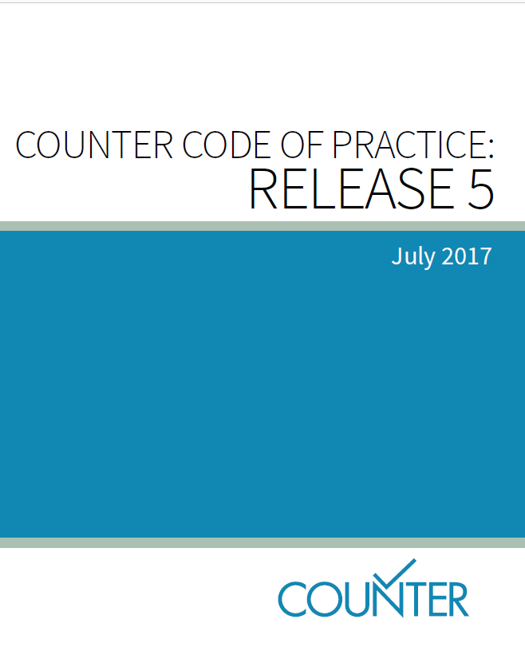
Consistency, clarity, simplification and continuous maintenance
Notes:
Was ist COUNTER? COUNTER steht für Counting Networked Electronic Resources
COUNTER hat zur Aufgabe, den Code of Practice zur standardisierten Erstellung von Nuzungsstatistiken zu entwickeln und zu pflegen
Der CoP soll ein einheitliches, verlässliches und vergleichbares Reporting ermöglichen.
Anbieter verpflichten sich auf freiwilliger Basis zur Einhaltung des Standards und dürfen nach Audit mit dem COUNTER-Logo werben. COUNTER überwacht die Einhaltung
Erster Code of Practice im Januar 2003, seither stetige Weiterentwicklung. Derzeit gültig: Release 4 (seit 2013). Seit 2006 gibt es COUNTER Reports für E-Books.
Die Release 5 Arbeitsgruppe wurde im April 2016 etabliert und startete mit einem Workshop / Brainstorming zu Release 5, bei dem entschieden wurde, den Code of Practice von Grund auf zu erneuern und umzustrukturieren.
Release 5 beinhaltet umfassende Änderungen im Vergleich zum bisherigen Code of Practice. Release 5 wurde völlig neu aufgebaut und neu strukturiert, um mehr Eindeutigkeit und Klarheit zu bieten.
Zum Stichwort Continuous Maintenance: mir Release 5 wird ein Konzept zur Pflege und Weiterentwicklung eingeführt, das in Section 12 des CoP festgelegt ist. Vorschläge für Änderungen können jederzeit eingereicht werden und diese werden in einem geregelten Verfahren begutachtet und bearbeitet, bzw. umgesetzt oder begründet abgelehnt.

Slide 2
Developed by the COUNTER Community
The COUNTER R5 working group was comprised of librarians, publishers, representatives of ERM systems and other usage service providers
The members of the of the group who contributed their time and expertise are:
Oliver Pesch (Chair)
Senol Akay
Daniel Albertsson
Irene Barbers
Simon Bevan
Sarah Bull
Andrew Goldthorpe
Enrique Gonzales
Kornelia Junge
Sonja Lendi
Tasha Mellins-Cohen
Paul Needham
Bernd Oberknapp
Heather Staines
Notes:
Hier sehen Sie einen Überblick über die Personen, die in der Arbeitsgruppe aktiv waren. Bibliotheken und Verlage waren nahezu in gleicher Zahl repräsentiert.

Slide 3

Published in July 2017
Consistent, unambiguous, and flexible
Can be adapted and extended as digital publishing changes over the years
Notes:
Release 5 ist im Juli letzten Jahres veröffentlicht worden und die ersten Verlage haben bereits begonnen, die Änderungen vorzubereiten. Ein Zeitplan der Umsetzung folgt am Ende der Präsentation.
Was sind nun die wesentlichen Ziele des neuen Release?
Die Vereinheitlichung und Vereinfachung der Strukturen soll alle Anbieter in die Lage versetzen, verlässliche COUNTER-Reports zur Verfügung zu stellen.
Die Motivation für die komplette Überarbeitung:
Release 4 ist sehr komplex und für die Anbieter teilweise schwierig umzusetzen und für die Nutzer schwierig zu interpretieren.
Ein Bedarf nach klarer Struktur und besserer Vergleichbarkeit der Reports wurde erkannt.
Außerdem werden durch die Entwicklung neuer Nutzungsformen neue bzw. andere Reports notwendig.

Slide 4
Release 5 make things simpler
Consistency
Clarity
Flexibility
Four Master Reports- each a with several pre-set filtered Standard Views. Can be sliced and diced to suit the needs of the librarian
Reduced the number of metrics – renamed for clarity
Attributes - providing information such as year of publication, access type, and data types means librarians can roll up or drill down through reports with ease
Notes:
Die neue Struktur mit 4 Master Reports, die nach dem gleichen Schema aufgebaut sind, soll mehr Konsistenz bringen.
Die Reduktion der Metriken bringt mehr Klarheit
Und schließlich wurden Attribute eingeführt, mit denen die Reports flexibel angepasst werden können

Slide 5
Four Master Reports are the Foundation of COUNTER R5 Reports
Platform Master Report
Database Master Report
Title Master Report
Item Master Report
Notes:
Der Code of Practice definiert jetzt also vier Master Reports.
Diese Master Reports enthalten für den jeweiligen Bereich die kompletten Nutzungsdaten mit allen möglichen Nutzungstypen und Metriken.
Die Master Reports müssen von den Anbietern verpflichtend zur Verfügung gestellt werden, allerdings sind je nach Host-Typ nicht alle Reports erforderlich.
Plattform-Report ist für alle verpflichtend.
Datenbank-Reports dagegen müssen nicht von allen Anbietern zur Verfügung gestellt werden, sondern nur von solchen, die eben auch Datenbanken bereitstellen.
Im Title Master Report sind jetzt die Statistiken für Zeitschriften und für Bücher zusammen enthalten.
Item Reports für Statistiken auf Artikelebene sind zunächst nur für Repositorien vorgesehen.

Slide 6
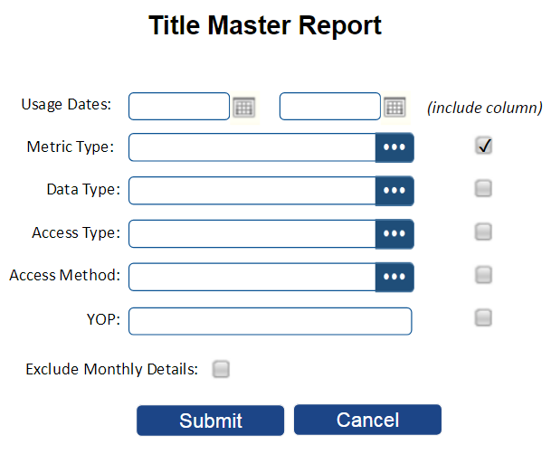
Example of a user interface
Notes:
Hier haben wir das mögliche Aussehen der Nutzeroberfläche in einem Reporting-Systems zum Download eines Title Master Reports.
Man könnte einfach nur einen Berichtszeitraum eingeben und dann den Bericht runterladen.
Die Master-Reports können aber sehr umfangreich sein, daher ist vorherige Filterung nach Nutzungsszenario sinnvoll!
Man kann auf bestimmte Produktarten, Metriken und Attribute filtern und bestimmen, ob die Details in eine Spalte aufgeführt werden sollen oder ob ein Summenwert reicht.
Details zu Metriken und Attributen folgen.

Slide 7
2016-01-01
2016-12-31
Example of a user interface
Total_Item_Requests
Journals
OA_Gold
✓
✓
Notes:
In diesem Beispiel hier werden Nutzungszahlen für 2016 angefordert, und zwar die Gesamtzahl der Downloads von OA-Artikeln in Zeitschriften, aufgegliedert nach Publikationsjahren, aber ohne Aufschlüsselung nach Monaten.

Slide 8
“Standard Views” Address the Most Common Use Cases
Platform Master Report
Platform Usage
Database Master Report
Database Search and Item Usage
Database Access Denied
Title Master Report
Book Requests (Excluding OA_Gold)
Book Access Denied
Journal Requests (Excluding OA_Gold)
Journal Access Denied
Journal Usage by Access Type
Journal Requests by YOP Requests (Excluding OA_Gold)
Item Master Report
Journal Article Requests
Multimedia Item Requests
Book Usage by Access Type
Notes:
Um aber das Herunterladen der Statistiken für die Nutzer zu vereinfachen, wurden sogenannte Standard Views vordefiniert, die zusätzlich zu den Master Reports auf den Seiten der Anbieter zur Verfügung gestellt werden sollen.
Diese sehen Sie hier den jeweiligen Master Reports zugeordnet.
Verschiedene Filter bzw. Attribute sind voreingestellt, so dass der jeweils benötigte Report mit einem Klick angefordert werden kann.
Somit muss nicht jeder Report vorher manuell konfiguriert werden.
Beim Title Master Report können Sie sehen, dass die zugehörigen Standard Views differenzieren nach Büchern und Zeitschriften, wie es ja den Bedürfnissen der Nutzungsanalysen entspricht.

Slide 9
Reports R4 – Standard Views R5
Release 4 |  | Release 5
Platform Report 1 | PR1 | Platform Usage | PR_P1
Database Report 1 | DB1 | Database Usage | DR_D1
Database Report 2 | DB2 | Database Access Denied | DR_D2
Book Report 1 | BR1 | Book Requests (Excluding OA_Gold) | TR_B1
Book Report 2 | BR2 | Book Requests (Excluding OA_Gold) | TR_B1
Book Report 3 | BR3 | Book Access Denied | TR_B2
- | - | Book Usage by Access Type | TR_B3
Notes:
Das hier ist eine Konkordanz der bisherigen Reports nach Release 4 und der Standard Views nach Release 5
Plattform- und Datenbank-Reports sind auf der Ebene der Berichte eins zu eins umgesetzt
Bei den Book Reports sieht es anders aus:
Bisher gibt es den Book Report 1 für die Nutzung ganzer Bücher, also ein Reporting auf Titelebene, Book Report 2 zeigt die Nutzung auf Kapitelebene
Der neue Standard View Book Requests enthält Nutzungszahlen sowohl auf Titelebene als auch auf Kapitelebene
Reporting von OA Gold jetzt neu für Bücher, vorher nur für Journals
Book Usage by Access Type enthält dann Nutzungszahlen gegliedert nach Closed Access und Open Access

Slide 10
Reports R4 – Standard Views R5
Release 4 |  | Release 5
Journal Report 1 | JR1 | Journal Requests (Excluding OA_Gold) | TR_J1
Journal Report 1 GOA | JR1GOA | Journal Usage by Access Type | TR_J3
Journal Report 2 | JR2 | Journal Access Denied | TR_J2
Journal Report 5 / Journal Report 1a | JR5 JR1a | Journal Requests by YOP (Excluding OA_Gold) | TR_J4
Notes:
Hier haben wir die Vergleichs-Übersicht für die Journal-Reports
Bisher war für die Nutzung von Zeitschriften der Journal Report 1 der entscheidende, und mit Hilfe von JR1GOA kann man die Nutzungszahlen der Open Access Titel abziehen, um eine CdP-Analyse zu machen.
Im neuen Standard View Journal Requests ist Gold OA ist bereits herausgefiltert, muss nicht mehr abgezogen werden, um CpD zu ermitteln
Um die Open Access Nutzung mit zu betrachten, gibt es Journal Usage by Access Type: Alle Access Types (Controlled, Gold_OA)
Nutzungszahlen nach Publikationsjahren kann man mit dem Standard View Journal Requests by YOP abrufen
Zu den Report_IDs, die man rechts in der Tabelle sehen kann: erster Teil immer abgeleitet vom Namen des zugehörigen Master Reports
Vergleich kann man auch im Appendix B des Code of Practice sehen.
Zu einzelnen Use Cases kommen wir noch im Verlauf der Präsentation.

Slide 11
COUNTER Release 5: Metric Types
Metric_Type
Total_Item_Investigations Unique_Item_Investigations Unique_Title_Investigations Total_Item_Requests Unique_Item_Requests Unique_Title_Requests
Searches_Regular Searches_Federated Searches_Automated Searches_Platform
No_License Limit_Exceeded
Metric_Type identifies the nature of the activity being reported on. Search, request & investigation and access denied activities are reported.
This attribute is in all COUNTER reports and Standard Views.
Notes:
Neu eingeführte Metriken
An dieser Stelle möchte ich auf die beiden Metric Types Investigations und Requests eingehen, die im Vergleich zum bisherigen Code of Practice eine große Veränderung in der Erhebung und Darstellung der Nutzungszahlen bedeuten.
Investigations: Investigations erfassen alle Nutzeraktivitäten, die im Zusammenhang mit einem beliebigen Inhalt stehen. Das bedeutet, wenn ein Nutzer sich einen Abstract anschaut, auf den Link-Resolver-Button klickt oder aber auch den Volltext eines Artikels aufruft, zählt dies als Investigation.
Total_item_investigations bedeutet, dass jedes Mal, wenn ein Nutzer auf einen Artikel klickt, dies als eine Aktivität gezählt wird. Wenn der Nutzer denselben Artikel dreimal hintereinander anklickt, werden an dieser Stelle auch drei Aktivitäten gezählt.
Unique_item_investigations erfassen pro Artikel und Session nur eine Aktivität, auch wenn der Nutzer mehrmals auf den Artikel klickt. Wenn sich zum Beispiel der Nutzer auf der Webseite den Abstract zu einem Artikel ansieht und anschließend dann den Volltext, dann wird das an dieser Stelle nur als eine Investigation gezählt. Zur Definition einer Session: entweder das System erfasst User Session, stellvertretend werden für die Nutzungsstatistiken Abschnitte von der Dauer einer Stunde errechnet. Doppelklick-Filter-Regeln (30 Sekunden) gelten aber weiterhin!
Unique_title_investigatons erfasst die Anzahl der Aktivitäten auf Titelebene. Das heißt zum Beispiel, wenn ein Nutzer auf 5 verschiedene Kapitel desselben Buches zugreift, wird an dieser Stelle pro Session nur eine Aktivität gezählt.
Request entspricht der früheren Benennung full text article request, ist aber unabhängig vom Format (pdf oder html)
Wieder haben wir die Unterscheidung nach Total und Unique.
Total_item_requests erfasst, wie viele Volltextnutzungen insgesamt pro Session geschehen sind. Wenn ein Artikel dreimal hintereinander heruntergeladen wird, werden auch drei requests gezählt.
Unique_item_requests erfasst pro Artikel bzw. Kapitel pro Session nur eine Volltextnutzung. Das heißt, wenn ein Nutzer sich zuerst den Volltext in HTML anschaut und dann das zugehörige PDF herunterlädt, wird hier nur ein einziger request gezählt.
Unique_title_requests erfasst wiederum die Volltextnutzung auf Titelebene, indem pro Titel und Session ein einziger request gezählt wird, egal wie oft oder wie viele Volltexte genutzt wurde. Wenn also 5 Kapitel desselben Buchs heruntergeladen wurden, wird an dieser Stelle ein einziger request gezählt.
Für die Nutzung von Zeitschriften ist der Metric Type unique_item_requests Grundlage für die Ermittlung von Kennzahlen wie Kosten pro Download. Hier werden die früheren Doppeltzählungen ausgeschlossen, wenn auf der Anbieterseite direkt der HTML-Volltext angeboten wird und anschließend das zugehörige PDF heruntergeladen wird. So wird aber auch vermieden, dass die HTML-Volltextnutzung gar nicht berücksichtigt wird, was bisher der Fall war, wenn nur auf die Nutzung der PDFs geschaut wurde.
Für die Nutzung von Büchern ist der Metric Type unique_title_requests entscheidend.
Wenn bisher für Analysen die HTML-Nutzung im Verhältnis zur PDF-Nutzung in Betracht gezogen wurde, bietet sich zukünftig ein Vergleich von total_item_requests und unique_item_requests an.

Slide 12
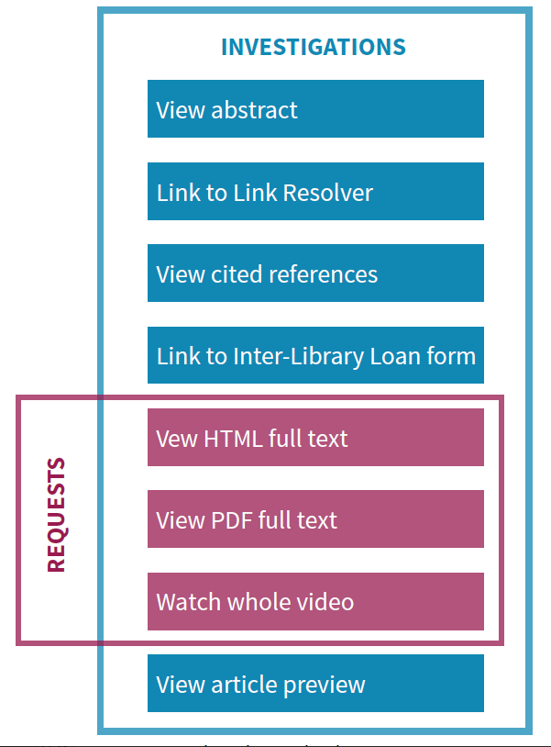
Metric Types:
Investigations vs Requests
Notes:
Hier noch eine Illustration, die die Unterscheidung von Investigations und Requests verdeutlicht.
Die Requests werden als Teil der Investigations mitgezählt, in den Reports aber auch separat angezeigt.
Investigation: Abstract ansehen, Link zum Link Resolver anklicken, Artikelvorschau ansehen …
Request: Volltextnutzung egal welches Format: HTML, PDF, Multimedia-Inhalte

Slide 13
COUNTER Release 5: Data Types
Data_Type
Article Book Book Segment Database Dataset Journal Multimedia Newspaper or Newsletter Platform Other Repository Item Report Thesis or Dissertation
Data_Type identifies the general type of content being accessed or for which usage is being reported.
This attribute is used when creating Standard Views for Books and Journals and is an optional parameter for the Title Master Report and can be used to generate summaries in a Database Master Report or Platform Master Report.
Notes:
Jetzt kommen wir zu den weiteren Attributen, die neben den Metric Types verwendet werden:
Zunächst den Data_Type, der die Art des Inhalts, für den Nutzungszahlen generiert werden, ganz generell beschreibt.
In den Master Reports kommen verschiedene Data_Types vor und können dort als optionaler Parameter genutzt werden und zu Gruppierungszwecken eingesetzt werden.
Für die schon beschriebenen Standard Views für Bücher bzw. Zeitschriften werden die Data Types Book bzw. Journal genutzt.

Slide 14
COUNTER Release 5: Section Types
Section_Type when content is delivered in “chunks” (sections) this describes what that section is, e.g. a book may be accessed by the chapter; content in a journal is accessed by article
This attribute is an optional parameter for the Title Master Report
Section_Type
Article Book Chapter Other Section
Notes:
Der Section_Type wird eingesetzt, um Inhalte zu beschreiben, die in Abschnitte aufgeteilt sind, wie Buchkapitel, aber auch Artikel in Zeitschriften.
Der Section_Type wird in den Standard Views nicht verwendet, sondern nur im den Title Master Report

Slide 15
COUNTER Release 5: Access Types
Access_Type describes the nature of access control that was in place when the content item was accessed.
This attribute is in filtering for Standard Views and Master Reports and is included in Book Usage by Access Type and Journal Usage by Access Type Standard Views. It’s primary role is to differential usage of gold open access content from content that requires a license.
OA_Delayed is content that became open access after an embargo period had expired.
Access_Type
Controlled OA_Delayed* (reserved for future use) OA_Gold Other_Free_to_Read (repositories only)
* OA_Delayed is NOT part of the initial release of R5. It will be introduced at a future date (with sufficient advance notice) after further study.
Notes:
Der Access Type beschreibt die Art der Zugriffsrechte zum Zeitpunkt der Nutzung.
Controlled: beschreibt Inhalte, für deren Nutzung eine Lizenz benötigt wird, also z.B abonnierte Zeitschriften oder erworbene E-Books.
OA_Delayed wird bei Inhalten verwendet, die nicht von Anfang an, sondern nach einer Embargofrist frei zugänglich gemacht werden.
Dieser Access Type wird derzeit noch nicht verwendet, Möglichkeiten zur Umsetzung werden derzeit noch diskutiert und entwickelt.
OA_Gold ist wie bereits in Release 4 für Gold Open Access Artikel gedacht.
Unter Other_Free_to_Read fallen Inhalte, die nur zeitweise, z.B. für Werbezwecke, frei zugänglich sind. Der Access Type kann bisher nur von Repositorien verwendet werden. Die Verlage suchen noch nach technischen Möglichkeiten zur Umsetzung.
In den Standard Views Journal Requests und Book Requests wird nur der Access_Type Controlled angezeigt, da diese Reports die Grundlage für Lizenzierungsentscheidungen bieten sollen.
In den Standard Views Book Usage by Access Type und Journal Usage by Access Type wird Controlled Access und OA_Gold Access angezeigt.

Slide 16
COUNTER Release 5: Access Methods
Access_Method is an attribute indicating whether the usage related to investigations and requests was generated by a human user browsing and searching a website (“regular”) or by Text and Data Mining processes (TDM).
This attribute appears as an optional parameter the Master Reports.
TDM usage is excluded from the standard views for Journal and Book usage.
Access_Method
Regular TDM
Notes:
Bei den Access Methods wird zwischen herkömmlicher Nutzung und Nutzung im Rahmen von Text- und Data-Mining unterschieden. Dabei wird davon ausgegangen, dass TDM nach vorheriger Vereinbarung mit dem Anbieter und durch einen kontrollierten Zugang geschieht.
TDM ist ein optionaler Parameter für Master Reports und wird von den Standard Views nicht angezeigt.

Slide 17
COUNTER Release 5: Year of Publication
YOP is the year of publication for the content item accessed. If content is available in print and online format and the publication dates of these two formats differ, the year of publication of version of record (normally the format that is published first) is used
YOP is an option attribute in Title Master Report, Database Master Report and Platform Master Report. It appears as a column in the Journal Requests by YOP (Excluding OA_Gold) Standard View
YOP
yyyy 0001 (unknown) 9999 (articles in press)
Notes:
Schließlich gibt es noch wie auch bisher das Attribut Year of Publication. YOP zeigt das Jahr an, in dem der genutzte Inhalt erschienen ist
Es gibt einen eigenen Standard View für Zeitschriften mit Publikationsjahren, im Standard View für Book Requests werden die Publikationsjahre enthalten sein und natürlich wird dieses Attribut in den Master Reports zur Verfügung stehen, bei denen man auf der Anbieterwebseite vor dem Herunterladen des Reports die genauen benötigten Publikationsjahre sowie weitere Filtermöglichkeiten auswählen kann.

Slide 18
Sample Report
Notes:
Anhand eines Beispiels schauen wir uns das Report-Format in COUNTER Release 5 an.
Ein wichtiges Ziel für Release 5 war, die Inkonsistenzen bei Release 4 zu beheben und damit für die Anbieter die Implementierung und für die Bibliotheken die Nutzung und Weiterverarbeitung der Reports zu einfachen. Inkonsistenzen bei Release 4 sind zum Beispiel:
Die Spalte mit den Metriken ist nur in einigen Reports enthalten und unterschiedlich benannt.
Die Summen über alle Zeilen bzw. alle Zeilen einer Metrik sind manchmal vorhanden und manchmal nicht.
Bei Journal Report 5 weicht nicht nur die Darstellung von den anderen Reports ab, sondern es sind auch unterschiedliche Daten im Excel- und XML-Format enthalten.
Mit Excel-Format sind jeweils allgemein Reports in Tabellenform gemeint, d.h. im Excel-, CSV- oder TSV-Format.

Slide 19
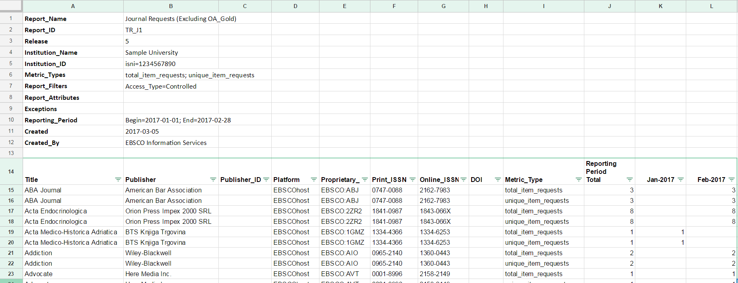
Sample Report
Notes:
Bei Release 5 gibt es für alle Reports eine einheitliche Struktur, die hier am Beispiel eines Standard Views „Journal Requests (Excluding OA_Gold)“, oder kurz TR_J1, zu sehen ist.
Die Reports im Excel-Format enthalten einem Kopf mit 12 Zeilen, gefolgt von einer Leerzeile, den Spaltenüberschriften und dem Datenbereich. Das Format ist darauf ausgerichtet, die Reports möglichst einfach in einer Tabellenkalkulation weiterverarbeiten zu können, z.B. einen Autofilter auf die Spaltenüberschriften zu setzen und so die gewünschten Daten herauszufiltern.
Summen über alle Zeilen sind nicht in den Reports enthalten. Die Reports enthalten üblicherweise mehr als eine Metrik und Summen sind daher nur in Kombination mit einem entsprechenden Filter sinnvoll. Die gewünschten Summen können mit der Tabellenkalkulation berechnet werden.

Slide 20
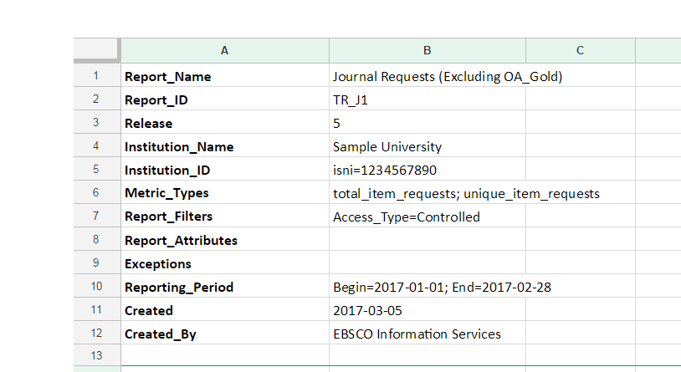
Consistent Report Formats
Consistent Header
Notes:
Alle Excel-Reports haben einen einheitlichen Kopf, der wie in Release 4 den Namen des Reports, die Einrichtung, für die der Report erstellt worden ist, und den Zeitraum enthält.
Neu sind die Angaben, welche Metriken im Report enthalten sind (Metric_Types), welche Filter beim Erstellen des Reports verwendet worden sind (Report_Filters) und welche optionalen Spalten im Report enthalten sind (Report_Attributes).
Das Feld Exceptions ermöglicht es bei Release 5, Fehlermeldungen und Warnungen auch im Excel-Format zurückzuliefern, bei Release 4 wurde dies nur im XML-Format genutzt. Ein Beispiel wäre die Exception 3030 (No Usage Available for Requested Dates), wenn es im angefragten Zeitraum keine Nutzung gab und der Report damit keine Daten enthält.
Die Reports im JSON-Format enthalten dieselben Angaben wie die Excel-Reports.

Slide 21
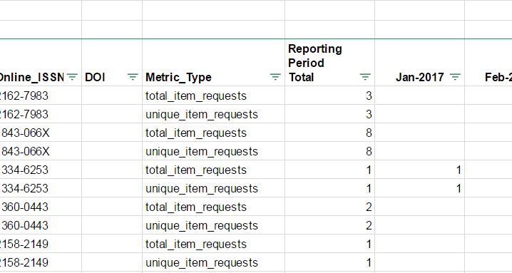
Consistent Report Formats
Consistent Vocabulary
Notes:
Die Bezeichnungen sind auch bei allen Reports einheitlich, z.B. die Namen der Felder im Kopf und die Spaltenüberschriften.
Die Bezeichnungen im Excel-Format und im JSON-Format stimmen ebenfalls überein, auch bei den Metriken, bei denen es in Release 4 z.B. noch Unterschiede zwischen dem Excel- und XML-Format gab.

Slide 22
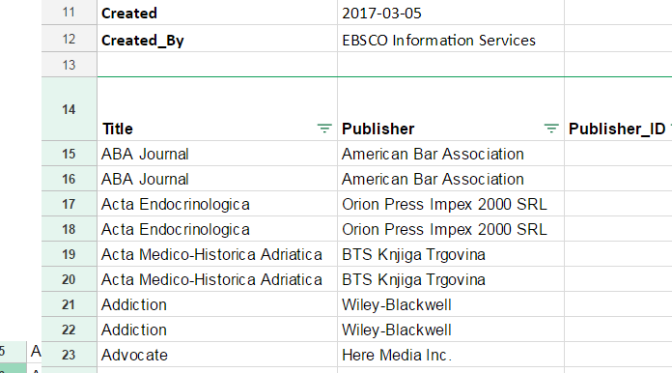
Consistent Report Formats
Consistent Detail
Notes:
Der Datenbereich ist ebenfalls bei allen Reports einheitlich, sowohl die Benennung als auch die Reihenfolge der Spalten und die Darstellung der Daten. Welche Spalten vorhanden sind, hängt dabei natürlich vom Report ab, und bei den Master Reports auch von den gewählten Optionen.
Die Reports im JSON-Format enthalten dieselben Daten, bis auf Reporting_Period_Total, da die JSON-Reports grundsätzlich keine Summen enthalten.

Slide 23
SUSHI for COUNTER Release 5
Notes:
Bei Release 4 basiert SUSHI auf dem SOAP-Protokoll und XML, die Handhabung ist entsprechend komplex.

Slide 24
COUNTER_SUSHI API for Release 5
RESTful interface returning JSON-formatted reports
Familiar to most web developers
Allows retrieval of full reports, or snippets of usage
Allows usage display to be embedded in other applications
Notes:
Das COUNTER_SUSHI API bei Release 5 basiert dagegen auf REST und die Antworten werden im JSON-Format geliefert, das XML-Format gibt es bei Release 5 nicht mehr. REST und JSON sind die heute gängigen Techniken bei der Webentwicklung, was die Implementierung und auch die Weiterverarbeitung der Daten im Vergleich zu SOAP und XML deutlich vereinfacht.
Es können nicht nur ganze Reports, sondern auch nur ausgewählte Daten abrufen werden, analog zu den Filtern bei den Master Reports. Damit wäre es z.B. möglich, aus einem Elektronic Resource Management-System gezielt die Statistik für eine einzelne Zeitschrift abzurufen und anzuzeigen.

Slide 25
COUNTER_SUSHI API for Release 5
    https://jusp.jisc.ac.uk/api/sushi/counter/r5/reports/tr_j1/
    ?requestor_id=test
    &customer_id=test
    &platform=225
    &begin_date=2016-01
    &end_date=2016-02
Notes:
Eine SUSHI-URL setzt sich zusammen aus der Basis-URL für den SUSHI-Server, in diesem Beispiel https://jusp.jisc.ac.uk/api/sushi/counter/r5 für einen SUSHI-Server von JISC, dem Pfad für die aufzurufende Methode, hier /reports/tr_j1 zum Abruf eines TR_J1-Reports, und den weiteren Angaben wie dem Zeitraum, die einfach als Parameter übergeben werden.
Die SUSHI-URL funktioniert, Sie können damit Reports abrufen und sich das JSON-Format anschauen.
Einen SUSHI-Client zu implementieren ist mit dieser Technik wesentlich leichter als bei Release 4.

Slide 26
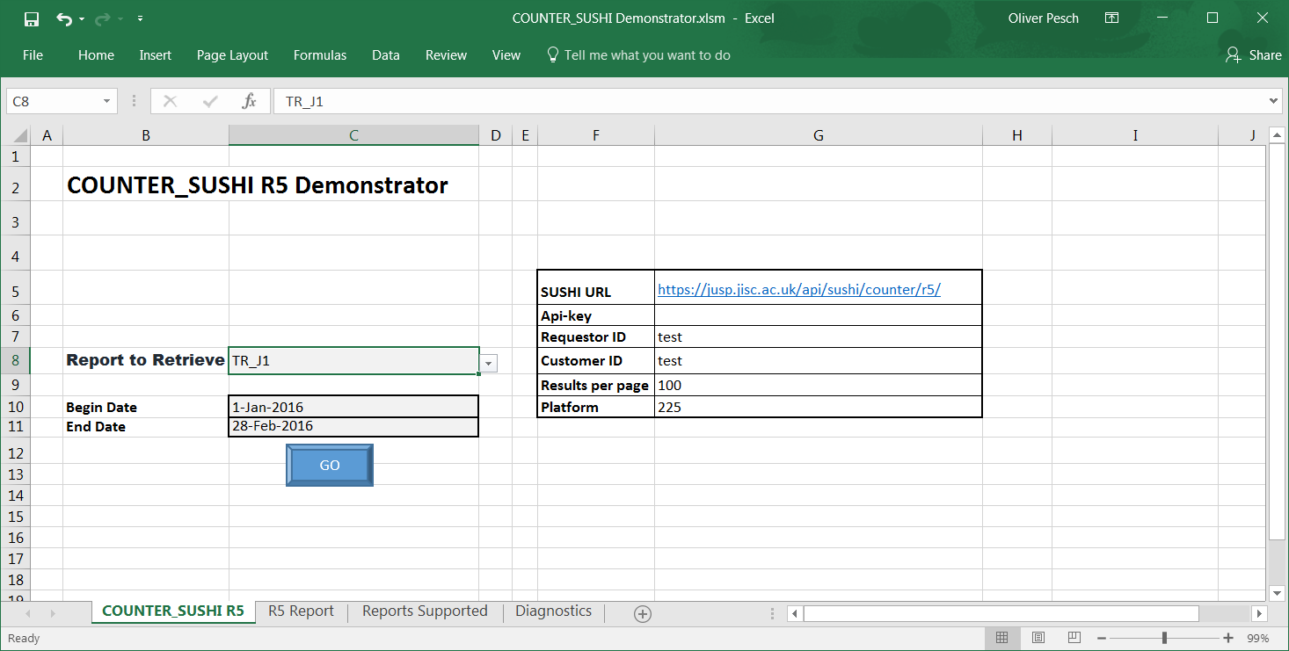
COUNTER_SUSHI for Release 5
Notes:
Das Beispiel zeigt einen SUSHI-Client, der von EBSCO in Excel mit Makros implementiert worden ist und die Technik demonstrieren soll.

Slide 27
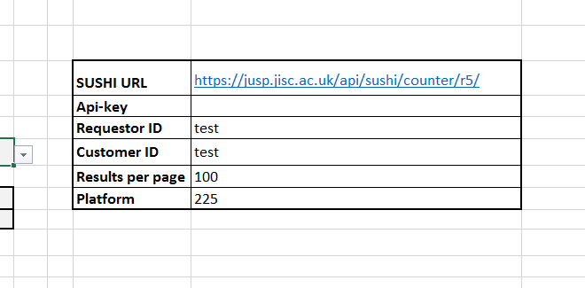
COUNTER_SUSHI for Release 5
Notes:
Auf der rechten Seite können die Basis-URL für den SUSHI-Server und die Parameter angegeben werden.

Slide 28
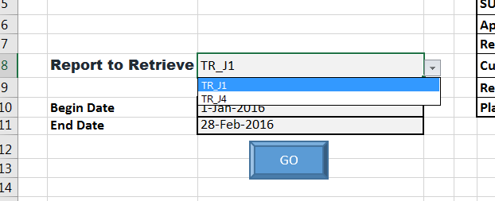
COUNTER_SUSHI for Release 5
Notes:
Auf der linken Seite können der gewünschte Report und der Zeitraum ausgewählt werden. Die Angaben zu den Reports stammen dabei von dem Arbeitsblatt „Reports Supported“.
Mit einem Klick auf „Go“ wird der Abruf des Reports im JSON-Format gestartet.

Slide 29
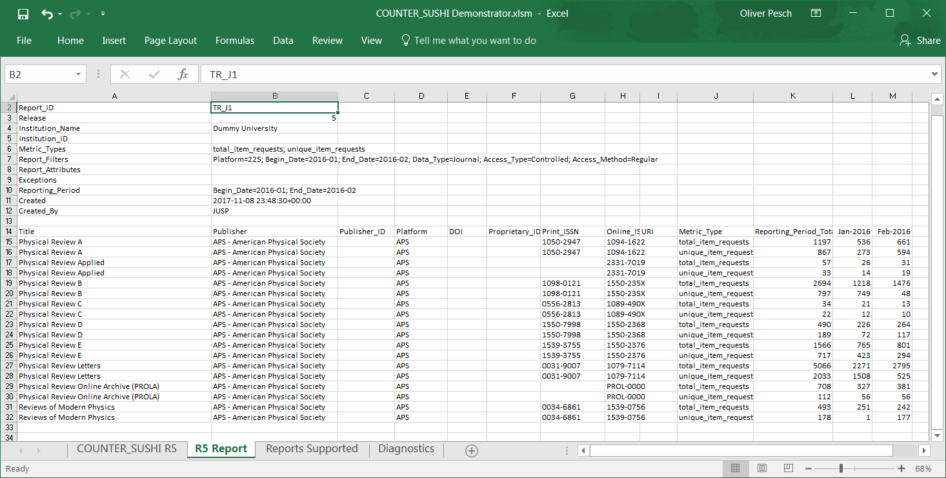
COUNTER_SUSHI for Release 5
Notes:
Die Daten aus dem Report werden dann in Tabellenform konvertiert und im Arbeitsblatt „R5 Report“ gespeichert.
Das Ganze dient wie gesagt zur Demonstration der Technik und ist in der aktuellen Form eher nicht für einen produktiven Einsatz geeignet.

Slide 30
Common Use Cases and Common Questions
Notes:
Es folgen einige typische Anwendungsfälle, bei denen die vordefinierten Standard Views zum Einsatz kommen, sowie mit Nullnutzung und Konsortium-Reports zwei Themen, zu denen im Laufe des Konsultationsprozesses und seit der Veröffentlichung von Release 5 besonders viele Fragen gestellt worden sind.

Slide 31
Journal Usage for Cost/Use Calculations
Standard View to Use:
Journal Requests (Excluding OA_Gold)
What is included:
Journals usage for licensed content
What is excluded:
Usage of Gold Open Access articles and usage related to text and data mining
Key Metric Type:
Hint: This is essentially equivalent to the counts in COUNTER R4 JR1 with totals from JR1GOA removed.
Total_Item_Requests
Notes:
Für die Ermittlung der Gesamtnutzung von Zeitschriften, z.B. für eine Cost-per-Use-Analyse, kann der Standard View „Journal Requests (Excluding OA_Gold)“, oder kurz TR_J1, verwendet werden.
Wie schon der Name besagt, ist die Gold Open Access-Nutzung nicht im Report enthalten. Bei Release 5 ist die Situation also deutlich einfacher als bei Release 4, wo die Differenz aus Journal Report 1 und Journal Report 1 Gold Open Access gebildet werden müsste, um einen vergleichbaren Report zu erhalten.
Ebenfalls nicht im Report enthalten ist, wie bei allen Standard Views, die Text and Data Mining-Nutzung.
Die zu Release 4 vergleichbare Metrik wäre hier Total_Item_Requests. Für eine Cost-per-Use-Analyse wäre Unique_Item_Requests aber besser geeignet, da hier mehrfache Abrufe eines Artikels in einer Sitzung, z.B. im HTML- und PDF-Format, nur einmal gezählt werden.

Slide 32
Comparable Book Usage
Standard View to Use:
Book Requests (Excluding OA_Gold)
What is included:
Book usage for licensed content
What is excluded:
Usage of Gold Open Access content and usage related to text and data mining
Key Metric Type:
Hint: This metric provides comparable stats regardless of how the host delivers content.
Unique_Title_Requests
Notes:
Für die Auswertung der E-Booknutzung kann der Standard View „Book Requests (Excluding OA_Gold)“, oder kurz TR_B1, verwendet werden. Auch hier sind wieder die Gold Open Access- und Text and Data Mining-Nutzung ausgeschlossen.
Mit der Metrik Unique_Title_Requests ist im Gegensatz zu Release 4 die Nutzung über alle Anbieter vergleichbar - egal ob ein E-Book bei einem Anbieter als Ganzes, in Kapiteln oder in anderer Aufteilung angeboten wird, die Nutzung innerhalb einer Sitzung wird für Unique_Title_Requests nur einmal gezählt.
Soll die Nutzung mit Release 4 verglichen werden, ist Book Report 1 am ehesten mit den Unique_Title_Requests vergleichbar, Book Report 2 dagegen mit den Total_Item_Requests.

Slide 33
Journal Usage for back files and perpetual access
Standard View to Use:
Journal Requests by YOP (Excluding OA_Gold)
What is included:
Journals usage for licensed content broken out by Year of Publication (YOP)
What is excluded:
Usage of Gold Open Access articles and usage related to text and data mining
Key Metric Type:
Hint: Filter resulting report by title to view usage by YOP or create pivot table.
Total_Item_Requests
Notes:
Die Nutzung von Zeitschriftenarchiven kann mit dem Standard View „Journal Requests by YOP (Excluding OA_Gold)“, oder kurz TR_J4, ausgewertet werden.
Der Report kann nach YOP gefiltert werden, um die Nutzung auf bestimmte Erscheinungsjahre einzuschränken. Neu ist bei Release 5, dass die Erscheinungsjahre komplett aufgeschlüsselt sind, eine Zusammenfassung von älteren Jahrgängen wie beim Journal Report 5 in Release 4 gibt es nicht mehr. Um eine Darstellung wie beim Journal Report 5 zu erhalten, also Titel nach Erscheinungsjahren, müsste eine Pivot-Tabelle verwendet werden.
Entsprechend kann mit diesem Standard View natürlich auch die Nutzung der aktuellen Jahrgänge ausgewertet werden.
Wenn die Aufschlüsselung nach Erscheinungsjahren für die Auswertung nicht relevant ist, sondern nur die Einschränkung, kann alternativ auch der Master Title Report verwendet werden: durch Einschränkung auf die gewünschten Erscheinungsjahre und Ausschließen der Spalte YOP erhält man nur die aggregierte Nutzung pro Titel und damit im Allgemeinen einen deutlich kleineren Report.

Slide 34
Database Usage
Standard View to Use:
Database Search and Item Usage
What is included:
Database usage including searches, requests and investigations
What is excluded:
Usage related to text and data mining
Key Metric Type:
Total_Item_Investigations (for non-full text databases)
Total_Item_Requests (for full text databases)
Notes:
Zur Auswertung der Datenbanknutzung kann der Standard View „Database Search and Item Usage“, oder kurz DR_D1, verwendet werden.
Bei Release 4 werden typischerweise neben den Regular Searches, die es bei Release 5 weiterhin gibt, entweder die Result Clicks oder die Record Views für die Auswertung verwendet. Es darf nicht beides verwendet werden, da z.B. die Vollanzeige eines Treffers aus einer Trefferliste sowohl als Result Click als auch als Record View zählt.
Bei Release 5 kann einfach die Metrik Total_Item_Investigations verwendet werden, die sowohl Result Clicks als auch Record Views ablöst und die Nutzung einheitlich erfasst. Neu ist bei Release 5 die Möglichkeit, mit den Unique_Item_Requests die Nutzung von Volltexten in Volltextdatenbanken auszuwerten.

Slide 35
Zero Usage
Not all content providers are able to include zero usage titles in their reports
Zero usage must not be included in Master Reports and Standard Views for COUNTER compliance, but it could be included in a custom report.
COUNTER is encouraging content providers to provide an institution’s holdings (what they can access) in the form of a KBART file, and to comply with the recommendations of the NISO KBART-Automation working group when they come out and provide a way to automate the harvesting
COUNTER expects content providers to use the same title identifiers on both reports to facilitate accurate matching.
COUNTER envisions ERMs being able to more accurately represent usage and holdings
Community-created free tools (as simple as a Macro-enabled Excel file) would be able to harvest usage and entitlements from a single content provider and perform the desired analysis with just one click
Notes:
Die Nullnutzung dürfte eines der meistdiskutierten Themen im Zusammenhang mit COUNTER Reports sein. Der Wunsch, einen Report mit genau den Titeln zu erhalten, die lizenziert sind, um feststellen zu können, welche Titel nicht genutzt werden, ist natürlich verständlich. Viele Anbieter sind aber nicht in der Lage, solche Reports zu generieren, z.B. weil die Systeme zur Lizenzverwaltung und zum Erstellen und Ausliefern der Statistiken unabhängig voneinander sind.
In Release 4 gibt es bereits die Regel, dass Nullnutzung nur in Journal Report 1 mitgeliefert werden soll, und das auch nur für die lizenzierten Zeitschriften, d.h. nicht einfach für alle Zeitschriften auf der Plattform. Hintergrund ist, dass die Reports dadurch unnötig groß werden und u.U. nicht mehr handhabbar sind. Kritisch ist dies bei Release 4 insbesondere für Journal Report 5 und die Book Reports.
Bei Release 5 würde sich das Problem wegen der weiter aufgeschlüsselten Reports entsprechend verschärfen. Bei Release 5 darf daher grundsätzlich keine Nullnutzung mitgeliefert werden. Wenn ein Anbieter, der COUNTER compliant ist, dies machen möchte, wäre dafür ein Custom Report erforderlich (was mit Release 5 grundsätzlich möglich ist).
Statt dessen unterstützt COUNTER den Ansatz, Titel- und Bestandsinformationen im KBART-Format zu verwenden, um die gewünschten Statistiken zu erstellen. Dieser Ansatz scheint eher praktikabel und ist flexibler, da er das Erstellen von Statistiken für beliebige Pakete ermöglichen sollte. Die KBART-Dateien sollten dabei von den Anbietern zur Verfügung gestellt werden, sie könnten aber auch aus anderen Quellen wie z.B. der Global Open Knowledgebase (GOKb) oder Electronic Resource Management-Systemen wie LAS:eR stammen.
Ein wichtiger Baustein ist der automatisierte Abruf von KBART-Dateien, an dem die NISO KBART Automation Working Group momentan arbeitet. Dabei soll dieselbe Technik verwendet werden wie bei den COUNTER-Reports.
Um ein präzises Zusammenführen der Daten zu ermöglichen, sollten sowohl die KBART-Dateien als auch die COUNTER-Reports neben ISSNs, ISBNs oder DOIs möglichst auch die proprietären Titel-Identifier der Anbieter enthalten.

Slide 36
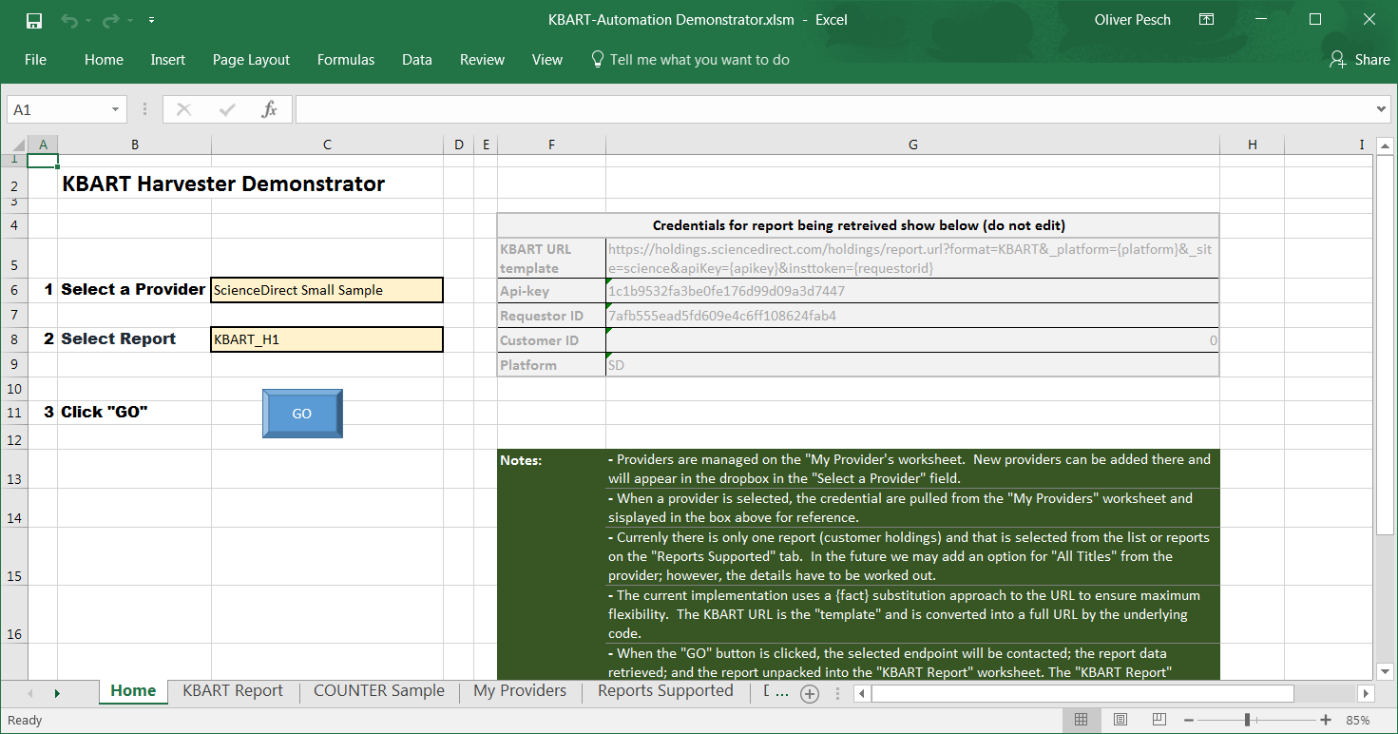
Notes:
Dieses Beispiel von EBSCO, der KBART Harvester Demonstrator, zeigt, wie die Erstellung der gewünschten Reports mit dieser Technik aussehen könnte.

Slide 37
Notes:
Die Anbieter werden auf dem Arbeitsblatt „My Providers“ verwaltet.

Slide 38
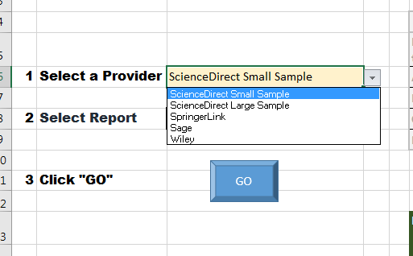
Notes:
Die Anbieter können dann ausgewählt werden, genau wie der gewünschte KBART-Report.
Mit einem Klick auf „Go“ wird der Abruf des KBART-Reports gestartet.

Slide 39
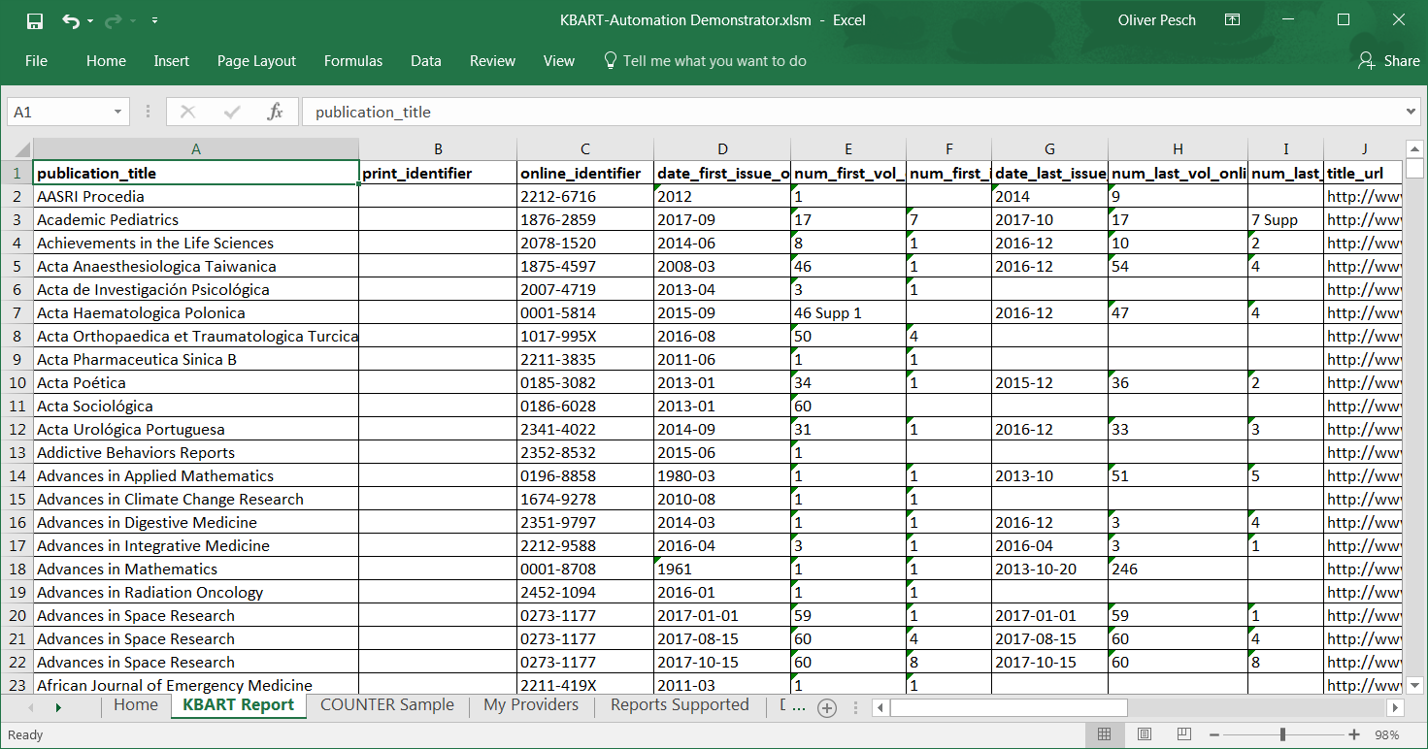
Notes:
Die Daten aus dem Report werden dann in Tabellenform konvertiert und im Arbeitsblatt „KBART Report“ gespeichert.

Slide 40
Notes:
Der KBART-Report wird dann mit dem COUNTER-Report, der im Arbeitsblatt „COUNTER Sample“ gespeichert ist, zusammengeführt.

Slide 41
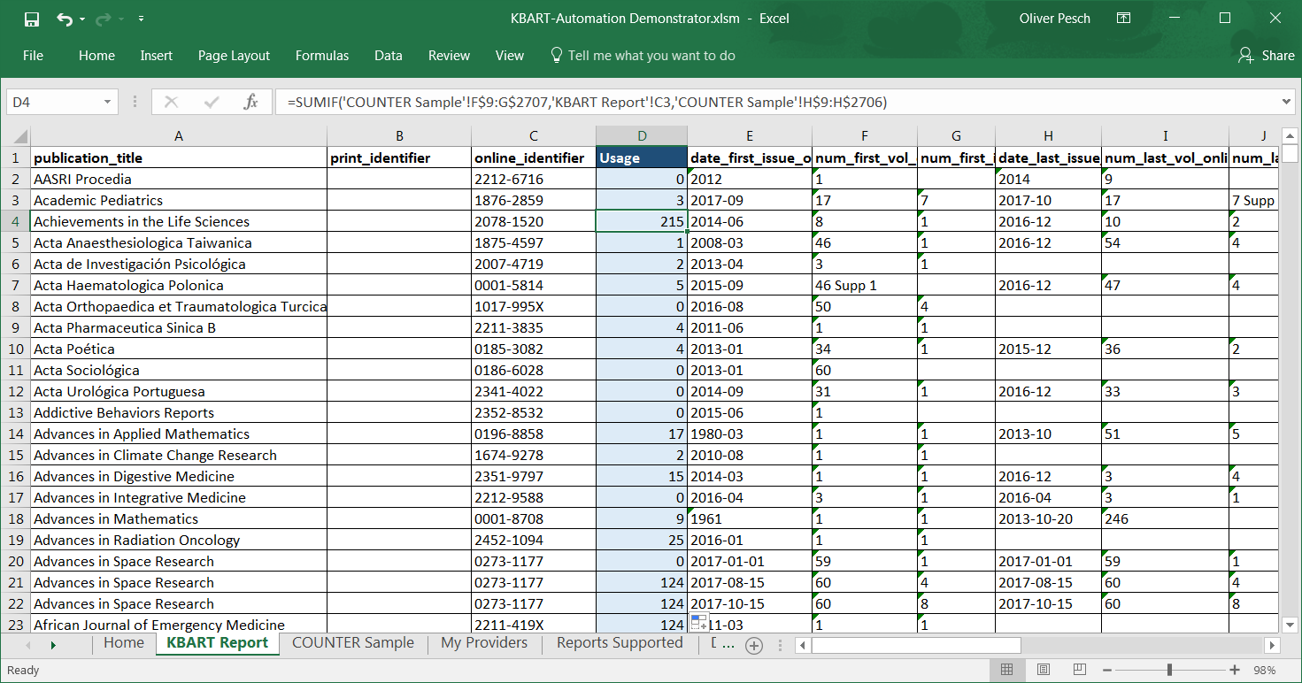
Notes:
Damit erhält man einen KBART-Report inklusive Nutzung. Da der KBART-Report die Basis ist, sind hier auch die Titel mit Nullnutzung enthalten.

Slide 42
Consortium Reports
Due to size, creating and consuming R4 consortium reports was not always possible
Methods included in R5 simplify the retrieval of any R5 report for all consortium members
COUNTER is committed to facilitate development of Open Source tools that will provide consortium administrators with the ability to generate consolidated usage reports for the consortium
Notes:
Konsortium-Reports waren ebenfalls ein viel diskutiertes Thema, insbesondere nachdem der Release 5 Draft veröffentlich worden war und keine Konsortium-Reports enthalten waren.
Bei Release 4 gibt es eine Reihe von Problemen mit den Konsortium-Reports:
Die Reports sind separat spezifiziert, es gibt sie nur im XML-Format, und es gibt nicht für jeden Reports einen entsprechenden Konsortium-Report, was die Auswertungsmöglichkeiten deutlich einschränkt.
Die Reports können sehr groß werden - so groß, dass sie für die Anbieter nicht mehr generierbar oder für die Bibliotheken nicht mehr nutzbar sind.
Die Anbieter sind in solchen Fällen bei Release 4 nicht verpflichtet, die Konsortium-Reports zu liefern, statt dessen kann den Konsortien der Zugang zu den Reports der einzelnen Teilnehmer angeboten werden.
Genau diese Alternative ist auch der Ansatz für die Lösung in Release 5, nämlich die Reports der einzelnen Teilnehmer abzurufen und diesen Prozess, sowie das Erstellen der gewünschten Konsortialreports aus den Reports der Teilnehmer, so weit wie möglich zu automatisieren.
COUNTER wird dafür die Entwicklung und Bereitstellung eines entsprechenden Open Source Tools unterstützen. Vor einigen Wochen hat es dazu eine Ausschreibung gegeben, momentan läuft die Auswertung.

Slide 43
Consortium Report Harvesting
Request list of members from provider using COUNTER_SUSHI API call /members with consortium account credentials
For each member:
Request desired report for that member
Output report in desired format
Next member until all harvested
Notes:
Das Tool wird vereinfacht dargestellt wie folgt arbeiten:
Anbieter, die COUNTER compliant sind, müssen die COUNTER_SUSHI API-Methode /members unterstützen, mit der die Teilnehmer des Konsortiums sowie deren SUSHI-Zugangsdaten abgerufen werden. Voraussetzung dafür sind natürlich gültige SUSHI-Zugangsdaten für das Konsortium.
Für jeden Teilnehmer des Konsortiums wird dann der gewünschte Report abgerufen und in der gewünschten Form ausgegeben, d.h. entweder jeder Report einzeln oder alle Reports zu einem Konsortialreport zusammenmontiert. Die Ausgabe kann dabei im CSV- oder TSV-Format erfolgen oder, wenn die Reports nicht zu groß sind, auch im Excel-Format. Die einzelnen Reports können auch im JSON-Format gespeichert werden, sozusagen als Rohdaten.
Diese Lösung sollte einheitlich für alle Konsortien und Anbieter und alle Reports funktionieren. Außerdem sollte sie besser skalieren, da die Logik für die Generierung der Reports nur einmal im Tool implementiert werden muss.

Slide 44
Implementation and Transition Timelines
Notes:
Abschließend dann noch einige Information zur Umstellung von Release 4 auf Release 5.
Die folgenden Angaben beziehen sich auf Anbieter, die bereits COUNTER compliant sind und es mit Release 5 bleiben wollen - auf andere Anbieter hat COUNTER natürlich keinen Einfluss.

Slide 45
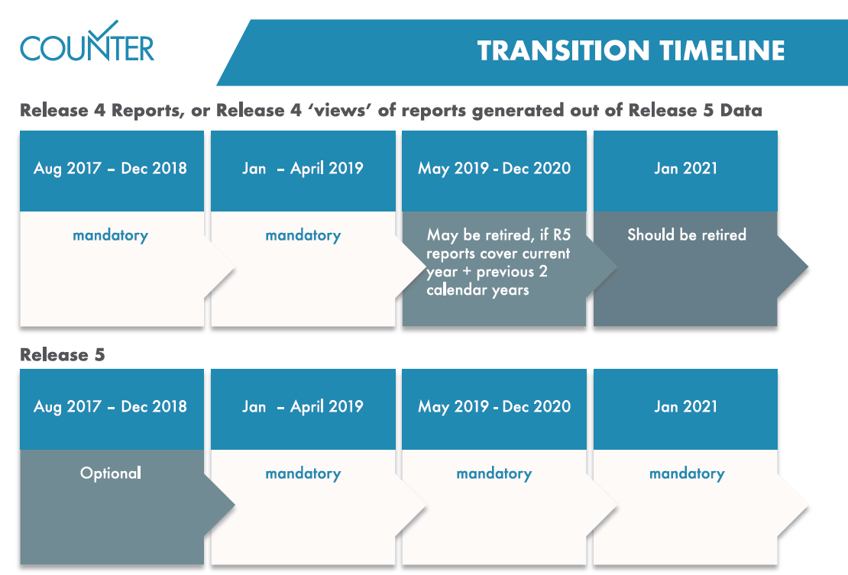
Notes:
Aktuell dürfen Anbieter bereits Reports nach Release 5 liefern, sie sind aber verpflichtet, weiterhin auch Reports nach Release 4 zu liefern. Dabei dürfen die nach Release 5 ermittelten Metriken auch genutzt werden, um die Reports nach Release 4 zu generieren - wie das genau funktioniert, ist im Code of Practice Release 5 beschrieben. Es kann dadurch ggf. Einschränkungen geben, z.B. dass beim Journal Report 1 keine Aufschlüsselung nach HTML und PDF mehr erfolgt.
Ab Januar 2019 müssen dann Reports nach Release 5 geliefert werden, bis mindestens April 2019 aber auch noch Reports nach Release 4, um die Umstellung für die Bibliotheken zu erleichtern.
Ab Mai 2019 müssen die Reports nach Release 4 dann nicht mehr geliefert werden, vorausgesetzt der Anbieter kann die Reports nach Release 5 mindestens für das aktuelle Jahr und die beiden Vorjahre liefern - das ist der Zeitraum, für den die Reports bei COUNTER 5 mindestens zur Verfügung stehen müssen. Wenn das nicht möglich ist, müssen weiter die Reports nach Release 4 abrufbar sein, um den Zeitraum abzudecken.
Ab Januar 2021 sollten dann keine Reports nach Release 4 mehr geliefert werden.
Es gibt im Code of Practice Release 5 nicht nur genaue Regeln für den Übergang zwischen zwei COUNTER Releases, sondern auch für den Wechsel eines Anbieters auf eine andere Plattform bzw. Statistikplattform. Das sollte helfen, die dabei in der Vergangenheit häufig aufgetretenen Probleme zu vermeiden.

Slide 46
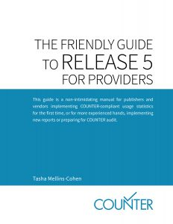
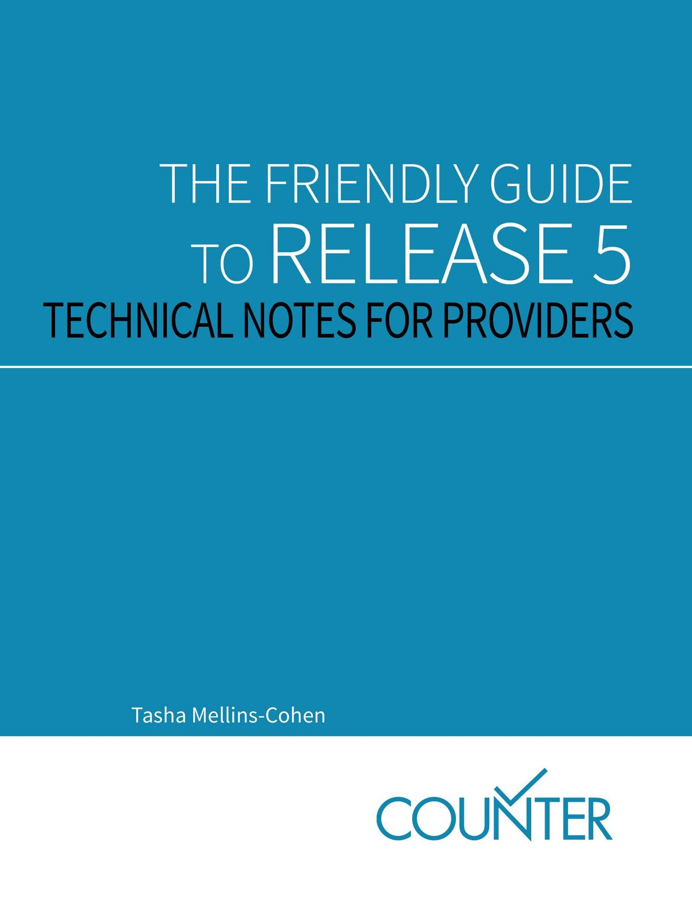

Notes:
Da der Code of Practice Release 5 ein sehr umfangreiches Dokument und als Spezifikation teilweise nicht gerade leicht lesbar ist, gibt es auch die Friendly Guides, die leichter verständlich sind und konkrete Beispiele enthalten.
Da die Anbieter einen längeren Vorlauf für die Umstellung auf Release 5 benötigen, gab es zunächst den Friendly Guide for Providers und die zugehörigen Technical Notes.
Seit einigen Wochen gibt es jetzt auch den Friendly Guide for Librarians, der auf ca. 20 Seiten einen Überblick über die wichtigsten Punkte gibt und anhand von Beispielen die Metriken und Reports erläutert.

Slide 47
The COUNTER Code of Practice Release 5: https://www.projectcounter.org/code-of-practice-five-sections/abstract/
Frequently asked questions about the Code of Practice Release 5: https://www.projectcounter.org/frequently-asked-questions-faqs-counter-code-practice-release-5/
Friendly Guides to COUNTER Release 5: https://www.projectcounter.org/guides/
COUNTER Release 5 Library Forum: https://www.jiscmail.ac.uk/cgi-bin/webadmin?A0=COUNTER-R5-LIB
COUNTER Release 5 Implementation Forum: https://www.jiscmail.ac.uk/cgi-bin/webadmin?A0=COUNTER-R5
Deutschsprachige Gauss-Mailingliste: http://dlist.server.uni-frankfurt.de/mailman/listinfo/gauss-list
@ProjektCounter: https://twitter.com/ProjectCounter
Release 5 Resources
and Email Forums
Notes:
Die wichtigsten Ressourcen zu Release 5 sind der Code of Practice, das FAQ zum Code of Practice und die Friendly Guides.
Es gibt englischsprachige Mailinglisten, einerseits für Bibliotheken und andererseits zur Implementierung, also eher für Anbieter, die für Fragen und Diskussionen zu Release 5 genutzt werden können.
Bibliotheken können gerne auch die deutschsprachige Gauss-Mailingliste für Fragen und Diskussionen zu Release 5 nutzen (bitte die dienstliche E-Mailadresse für das Abonnieren der Mailingliste verwenden).

Slide 48

Irene Barbers
Forschungszentrum Jülich GmbH
COUNTER Executive Committee
i.barbers@fz-juelich.de
Lorraine Estelle
COUNTER Project Director
lorraine.estelle@counterusage.org
Bernd Oberknapp
COUNTER Executive Committee
COUNTER Technical Advisory Group
bo@ub.uni-Freiburg.de
Notes:
Sie können sich mit Fragen natürlich gerne auch direkt an uns wenden!

Slide 49
Ihre Fragen aus dem Chatverlauf:
YOP: Jahr der Publikation des Online Contents oder Jahr der Veröffentlichung des gedruckten Inhalts, der digitalisiert wurde? → Das Jahr der „Version of Record“, im Zweifelsfall das Printjahr.
Wie werden Result Clicks und Record Views von COUNTER R4 bei R5 behandelt? → Da es bei Release 4 Überschneidungen zwischen diesen beiden Metriken gibt und die Auswertung entsprechend komplex ist, wird es sie in Release 5 nicht mehr geben. Stattdessen werden einheitlich „Investigations“ gezählt, und, falls in einer Datenbank Volltextnutzung möglich ist, auch „Requests“.
Warum gilt 9999 für YOP bei Presseartikeln? Sie haben doch ein konkretes Jahr beim Erscheinungsdatum. → Das sollte eigentlich nur dann der Fall sein, wenn es sich um einen „Article in Press“ handelt, zum Zeitpunkt des Abrufs also noch kein Erscheinungsjahr hinterlegt war. Setzt ein Anbieter das YOP zunächst auf 9999, weil das Erscheinungsjahr noch nicht bekannt ist, muss dies später korrigiert werden.
Nochmal zu OA: Heißt das für Hosts dass sie nun in einer Trefferliste von Fachzeitschriften zwischen Open-Access- und Nicht-Open-Access-Artikeln unterscheiden müssen? → Nicht in dem Sinn, dass dies angezeigt werden müsste, denn der COUNTER Code of Practice nimmt keinen Einfluss auf die Anzeige. Wenn es in der Trefferliste eine Aktion gibt, die als „Investigation“ gezählt wird, wie das Anklicken eines Linkresolver-Link für den Treffer, muss dafür allerdings der „Access_Type“ ermittelt werden können, entweder schon beim Erfassen der Nutzung oder später anhand der erfassten Daten.

Slide 50
Ist in R5 eine Vergleichbarkeit der Nutzung zwischen OA und Nicht-OA Version eines Artikels unterstützt? → Bisher nicht. Eine Arbeitsgruppe arbeitet an der Entwicklung des Metric Type „OA_Delayed“ (Nutzung von Artikeln, die auf der Anbieterseite nach einer Embargofrist freigeschaltet werden). Methoden zur technischen Umsetzung müssen noch entwickelt werden. Es gibt auch Bestrebungen, die Nutzung von Artikeln in Repositories mit zu erfassen (Distributed Usage Logging).
Wenn 2019 für das aktuelle und die letzten beiden Jahren R5 gelten muss, wird R5 auch für die Jahre davor angeboten oder ist dies freiwillig? → R5 für noch weiter zurückliegende Jahre ist freiwillig. Die Anbieter können auf Grundlage der R5-Daten auch R4-Reports generieren.

